Slide 1
PHÒNG GIÁO DỤC VÀ ĐÀO TẠO QUẬN LONG BIÊN
TRƯỜNG MẦM NON HỒNG TIẾN
Lĩnh vực phát triển nhận thức
LÀM QUEN VỚI TOÁN
Đề tài: Đếm đến 10.Nhận biết nhóm có 10 đối tượng.nhận biết số 10
Lứa tuổi: Mẫu giáo lớn (5-6 tuổi)
Người dạy: Nguyễn Thị Bích Hạnh
Năm học: 2020-2021

Slide 2
Phần 1. Ôn đếm đến 9, nhận biết các nhóm đối tượng có số lượng là 9

Slide 3
9

Slide 4
9

Slide 5
9

Slide 6
Phần 2. Đếm đến 10, nhận biết các nhóm đối tượng có số lượng là 10

Slide 8
10
10
9

Slide 9
10

Slide 10
Trò chơi: “Ai nhanh nhất”

Slide 11
10

Slide 12
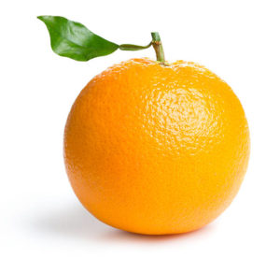
10
10

Slide 13
10
10

Slide 14
